Slide 1

일본의 황실
21*019**
류*이

Slide 2
목 차
천황
천황 공무
국제 친선
천황
황족
황위 계승
황실 회의
2. 황족
관련 시설
관련 프로그램
관련 영상
3. 황실

Slide 3

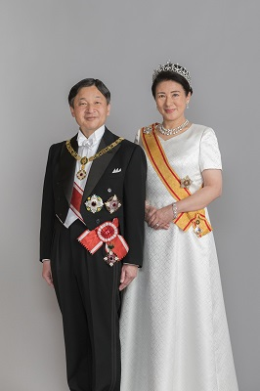
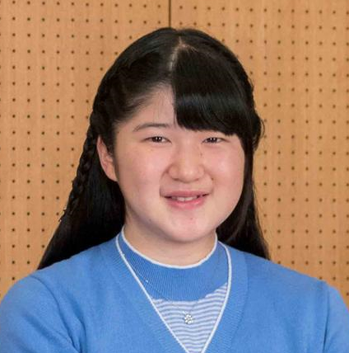
천황
상징천황제
천황 깃발
일본의 상징
일본 국민 통합의 상징
(헌법 제 1조)
일본 국적을 가진 일본 국민
(헌법 제 10조)
도시 노미야 아이코 내친왕
21세기 탄생 최초의 황족
제 126대
나루히토 천황 마사코 황후

Slide 4
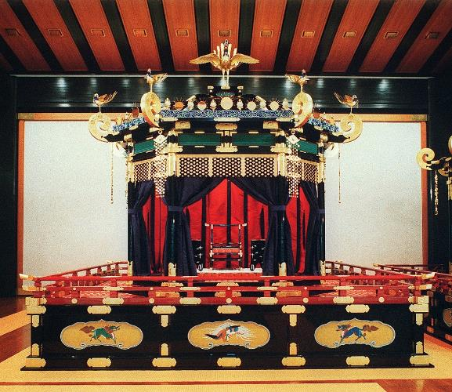
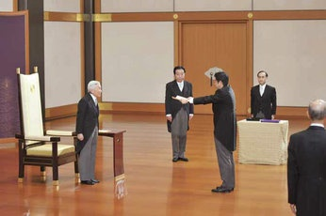
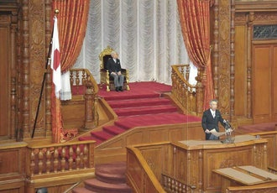
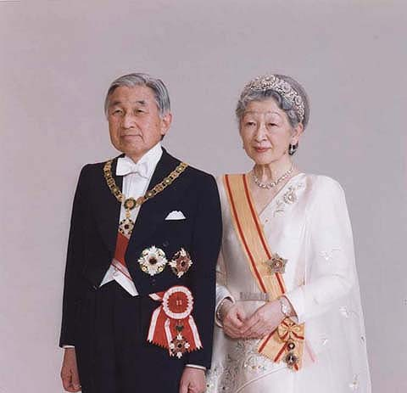
천황 공무
高御座(다카미쿠라)
일본 천황의 왕좌
.
일본 헌법 규정 국가 사무만 수행
(1) 국회 지명에 따라 총리대신 임명
(2) 내각 지명에 따라 최고재판소 장관 임명
(3) 헌법 개정, 법률, 내각 명령 및 조약 공포
(4) 국회 소집
.
.
.
(12) 의식 수행
(13) 국사 행위 위임
(제 125 대 천황)
아키히토 상황/미치코 상황후
내각 총리대신 임명
국회 개회식 참석
내각의 조언과 승인 필요(헌법 제3조)
국가 정치 권한X (헌법 제4조 제1항)

Slide 5
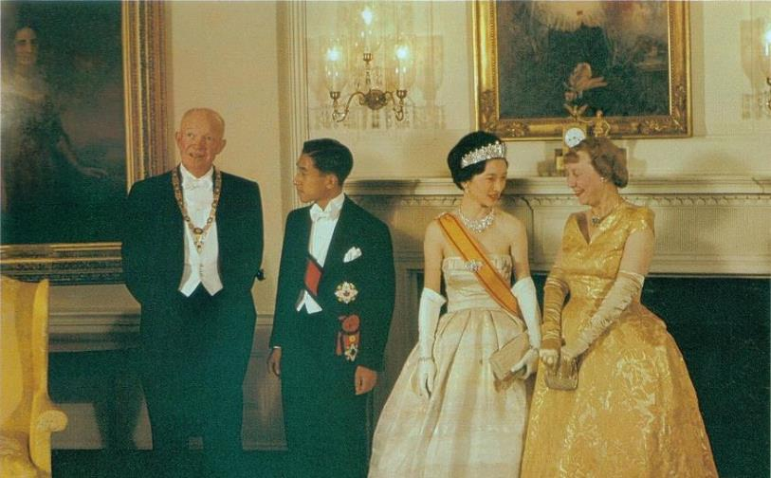
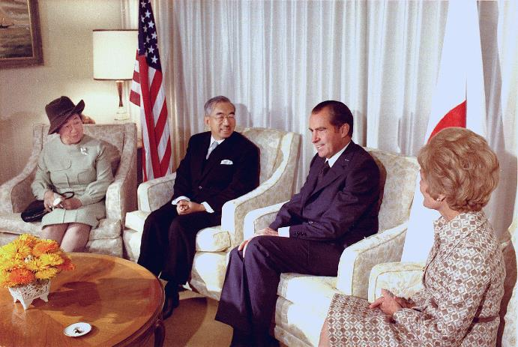
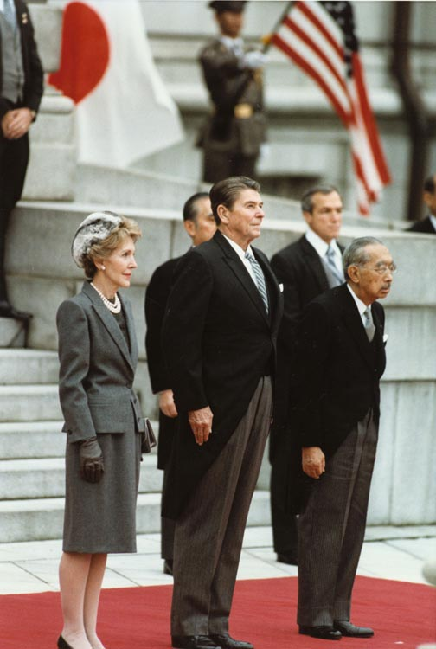
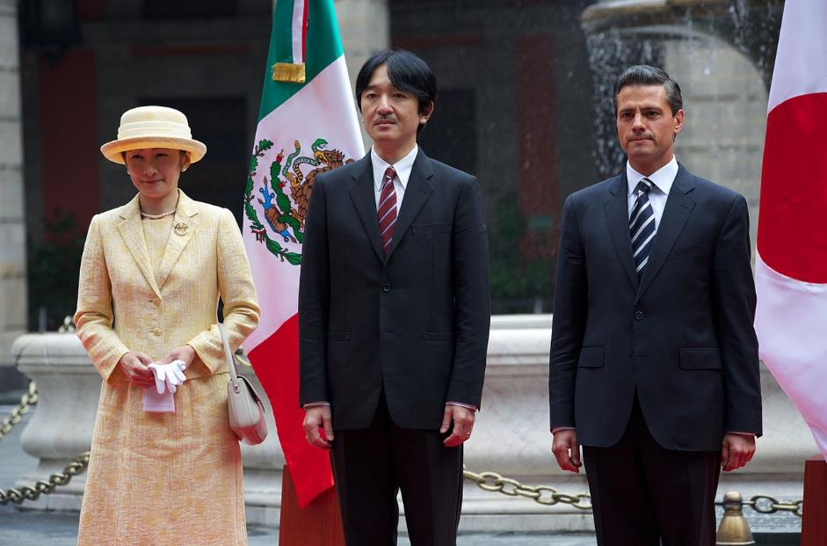
1960년(쇼와 35년) 9월 27일, 미일 수호 100주년 기념 만찬아이젠 하워 대통령 부부와 황태자 아키히토 · 황태자비 미치코 (현 상황상황후). 워싱턴DC의 백악관
1971년(쇼와 46년) 유럽 순방 중 경유지인 미국 방문
미국 리처드 닉슨 대통령 부부와
쇼와 천황, 고준 황후, 알래스카 앵커리지
국제 친선
1983년(쇼와 58년), 국빈 방일한 미국의 로널드 레이건 대통령 부부와 쇼와 천황,
아카사카 영빈관
2014년(헤이세이 26년), 하세쿠라 사절단 방묵 400주년 기념
아키시노노미야 후미히토와 황태자비 노리코 , 멕시코 대통령

Slide 6
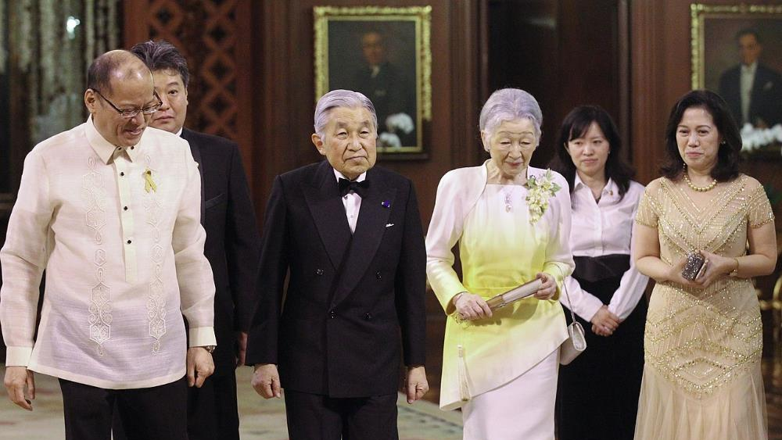
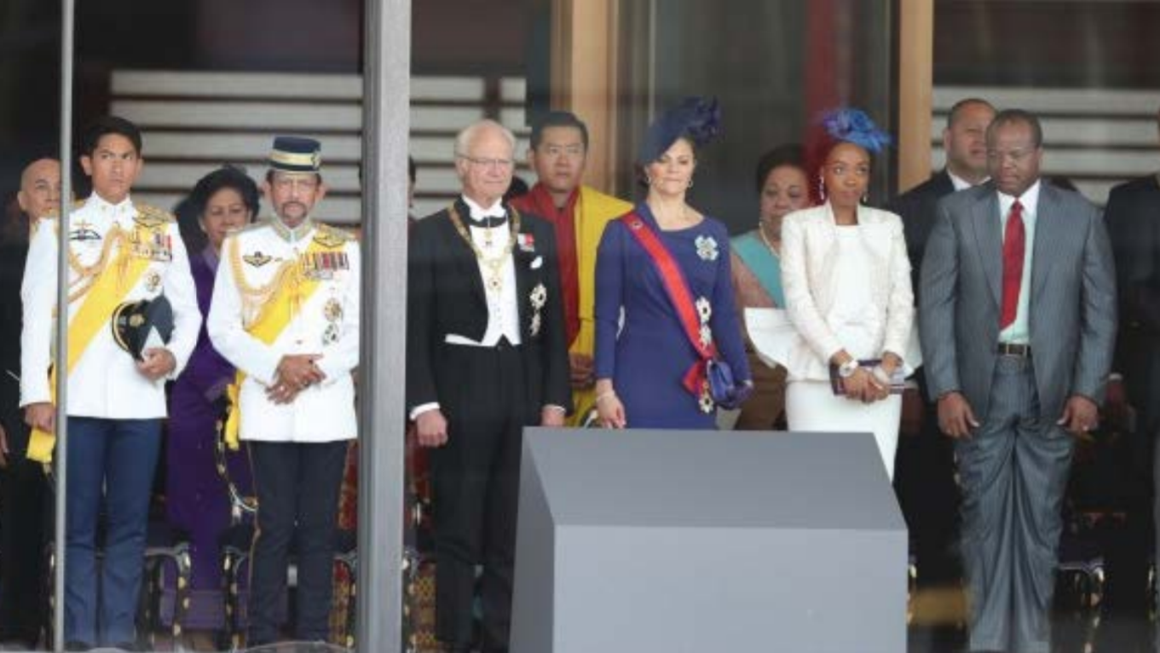
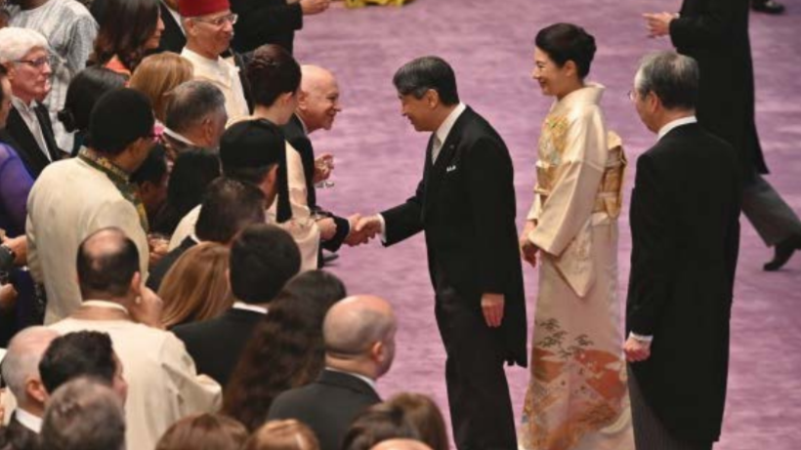
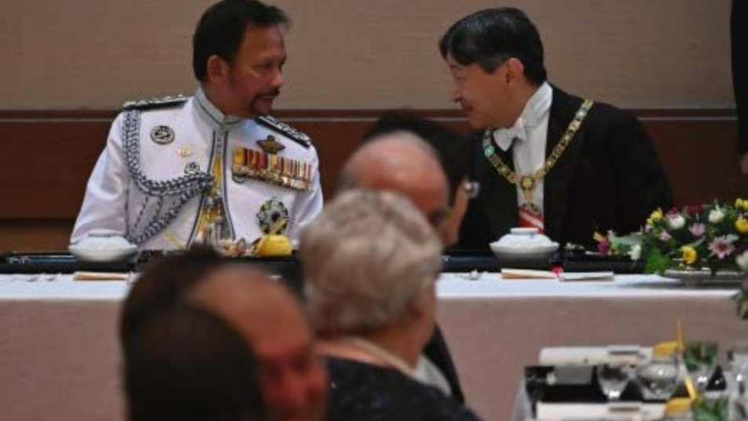
국제 친선
2016년(헤이세이 28년), 필리핀 정부 초청 전몰자 위령 평화 기원, 아키히토 천황과 미치코 황후,
필리핀 아키노 대통령
2019년(레이와 원년) 나루히토 천황 즉위 예배에
참석한 각국 왕족들
2019년 (레이와 원년) 각국 정상들과 환담하는 나루히토 천황
2019년 (레이와 원년), 향연에서 브루나이의 볼키아 국왕과
회식하는 나루히토 천황

Slide 7
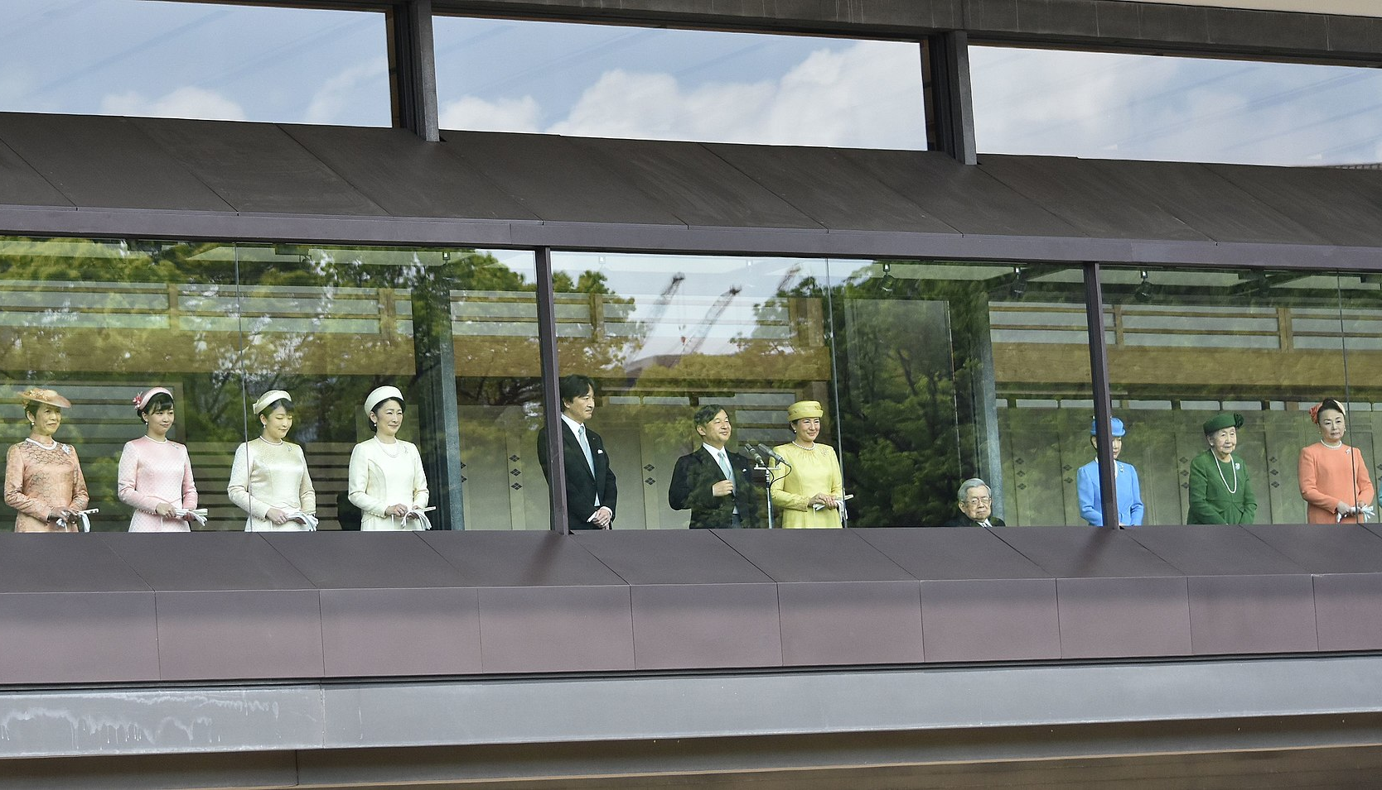

황족
천황의 일족
천황의 친족 중 남계 혈족 및 그 배우자의 총칭
(기혼 여자 제외)
상황은 황족에 포함X
천황과 상황을 포함한 경우는 황실
황족 깃발
나루히토 천황의 즉위 축하
천황 비롯한 여러 황족 참석
(2019 년 5월 4일)

Slide 8
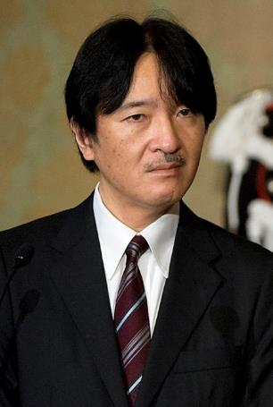
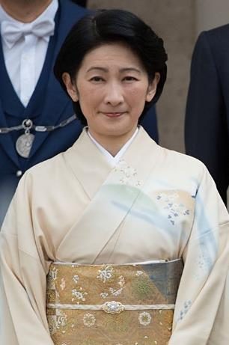




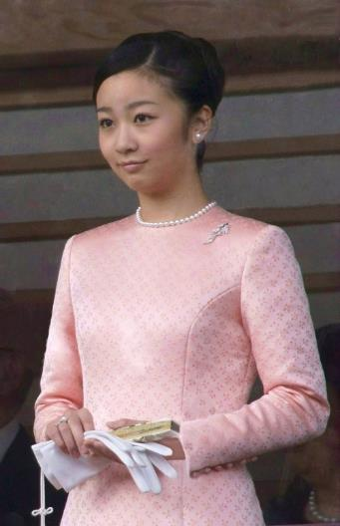
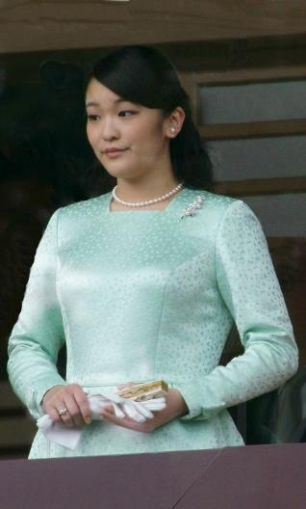
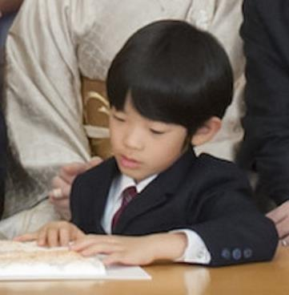
황족
아키시노노미야 가문
아키시노노미야 기코
노리코(사키코)/왕비
아키시노노미야
후미히토/ 황태자
(황위 계승 1순위)
그 외 히타치노미야 가문 미카사노미야 가문 다카마도노미야 가문
아키시노노미야
가고시마/요시코
내친왕
아키 시노
노미야 마코/마코
내친왕
아키 시노 노미야
히사 히토/유진
황태자

Slide 9

황위 계승
황실전범에 따라 세습
황통에 속하는 남계의 남자인 황족 계승
순서
1 황장자
2 황장손
3 기타 황장자의 자손
4 황차자와 그 자손
5 기타 황자손
6 황형제와 그 자손
7 황백숙부와 그 자손
이상의 황족이 없을 시 그 이상 최근 부모 계통의 황족
천황이 사망 시 황사(계승 1순위)가 즉시 즉위

Slide 10
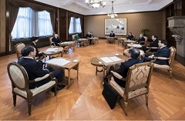

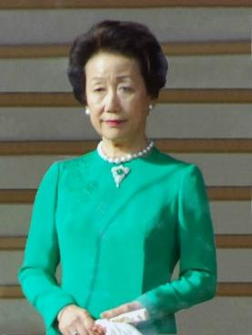
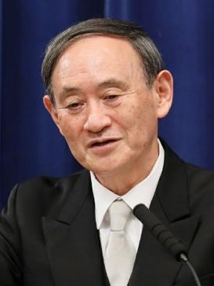
황실회의
일본의 황실에 관한 중요한 사항을 합의하는 국가 기관
의원 10명
예비의원 10명
황족, 최고재판소 판사, 예비의원의 임기는 4년
궁내청 청사
의원
아키시노노미야
후미히토(황족)
마사히토 친왕
왕비 하나코(황족)
스가 요시히데
총리(의장)

Slide 11
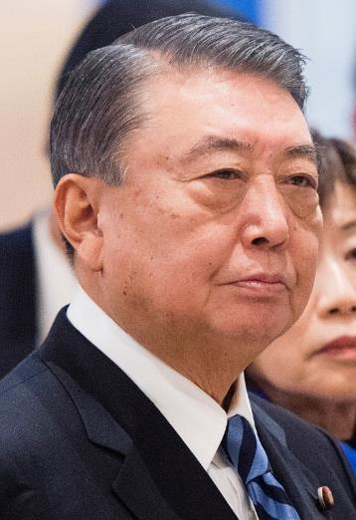
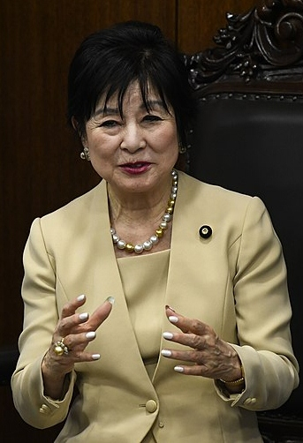
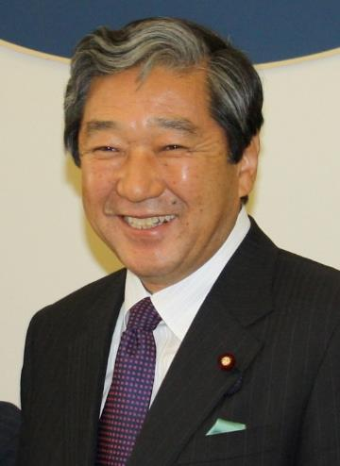
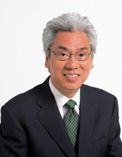
황실회의
심의 사항
1 황위 계승의 순서 변경
2 입후와 황족 남자의 혼인
3 황족 신분의 이탈
4 섭정의 설치·폐지
5 섭정의 순서 변경
니시무라 야스히코
궁내청 장관
산 아키
참의원 의장
오시마 다다모리
중의원 의장
의원
오오타니 나오토
최고 재판소 장관
이케 가미 마사유키
최고 재판소 판사
오가와 토시오
참의원 부의장
아카마츠 히로타카
중의원 부의장

Slide 12
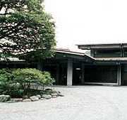
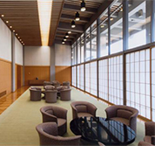
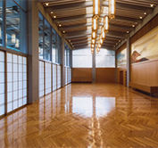
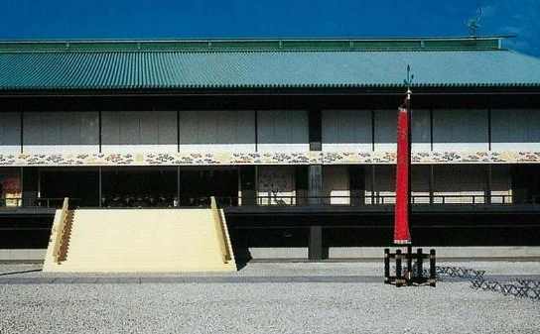
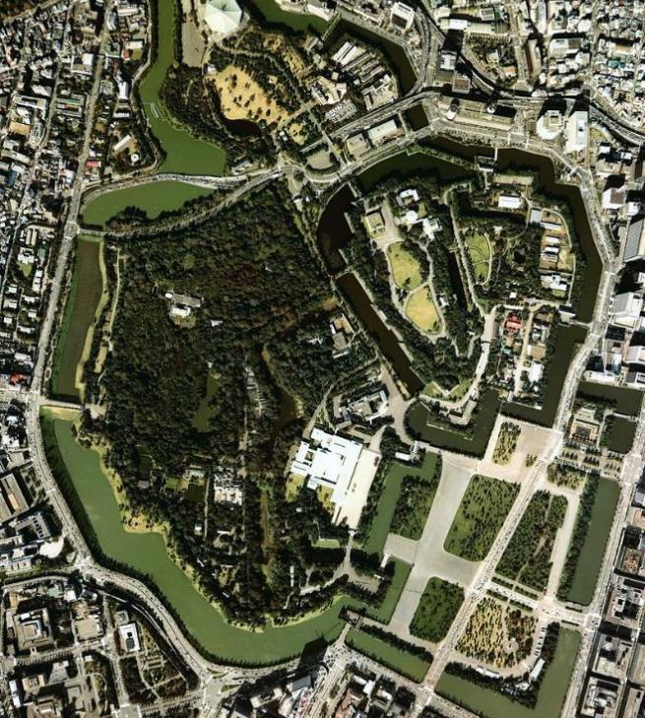
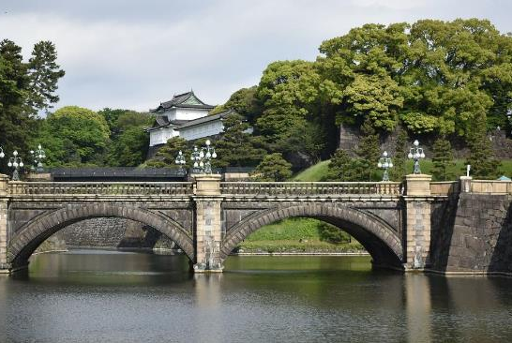
황실 관련 시설
아카사카 고쇼
황궁
천황의 평상시 거처
궁전
천황이 국사행위, 황실행사,
외국원수 환영행사 등을 수행
아카사카 고쇼
천황황후 양폐하,
아이코 내친왕 전하의 자택
황궁
황궁 정문 돌다리
도쿄 황궁 근처 항공 사진

Slide 13
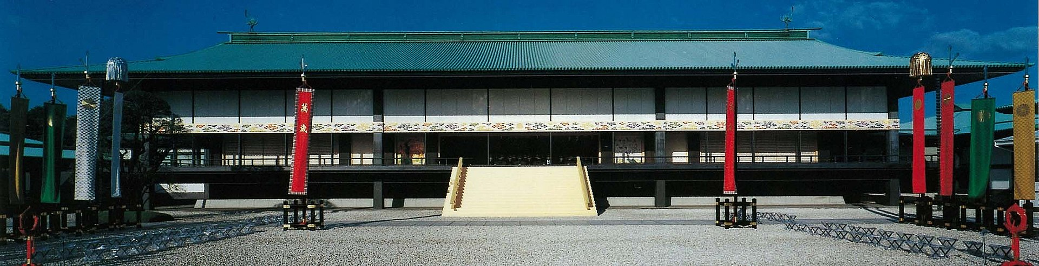
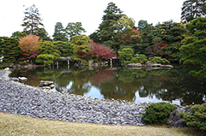
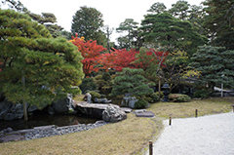
<쿄토고쇼(황궁)>
즉위 축하 등의 다과회 개최
국빈 대접
황실 문화 소개 장소
계절의 변화를 즐길 수 있는 정원
부지내 회유식 연못 정원
정원석이나 등롱을 배치한 옥내 정원

Slide 14

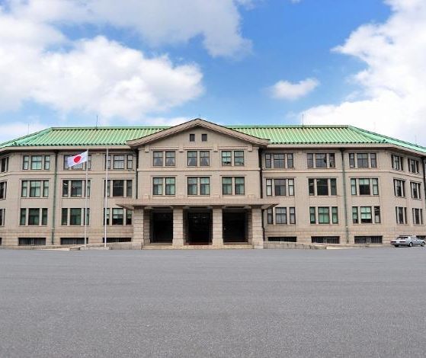
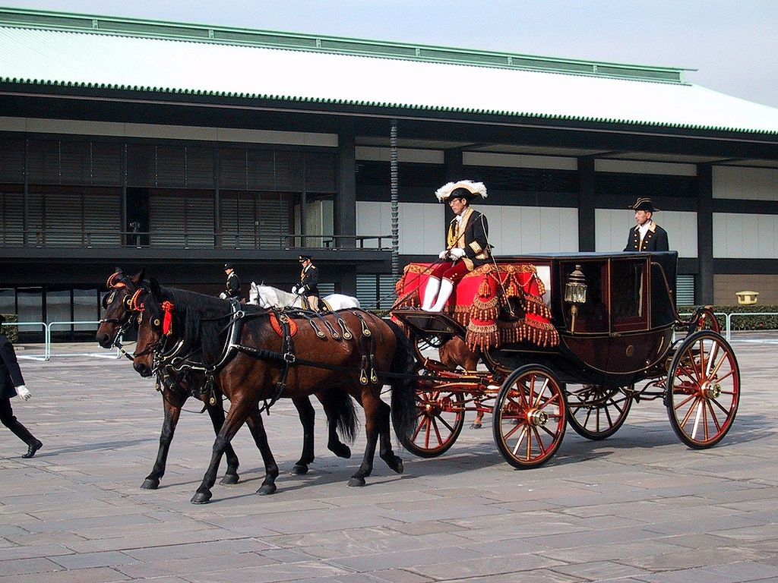
궁내청
일본 행정 기관의 하나
황실 관계의 국가 사무 담당
(황실 행사/ 국제 친선/
문화 계승 등)
옥새, 국새 보관
사전 예약으로 황궁 참관 허용
<궁내청 청사>
1935년(쇼와 10년)에 건설
메이지 궁전 소실 후 임시 궁전으로 사용
<특명 전권 대사들을 픽업하는 궁내청의 의장마차>

Slide 15
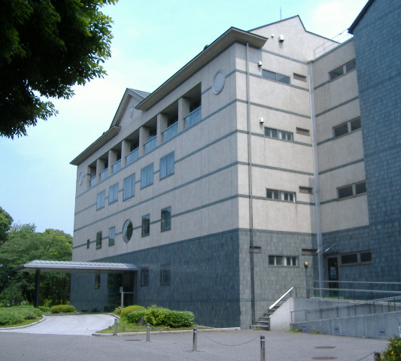
궁내청 서릉부
도서과, 편수과, 능묘과, 능묘감구사무소 구성
황실 제도 및 문화 연구
성과를 간행물이나 기관지로 간행
3과 교대 실시 전시회로 일반인에게 확산

Slide 16
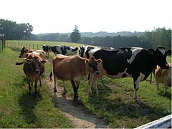
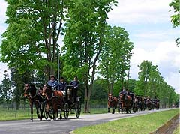
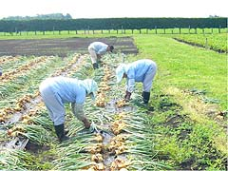
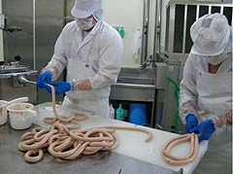
<고료 목장>
황실용 말 생산
다양한 가축과 가금류 관리
황실과 국내외 손님을 위해 우유, 고기, 계란 등 생산
일본 외교단의 대접의
장소로도 사용
젖소의 방목
일본 외교단의 대접
양파 수확 작업
육가공품의 제조작업

Slide 17
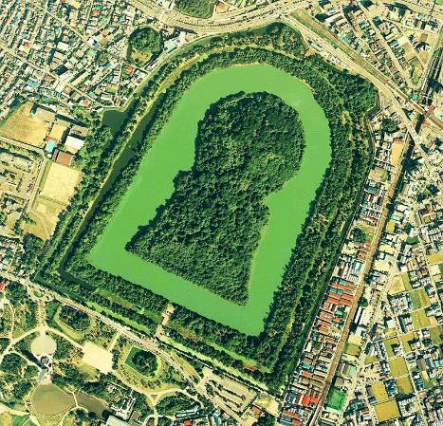
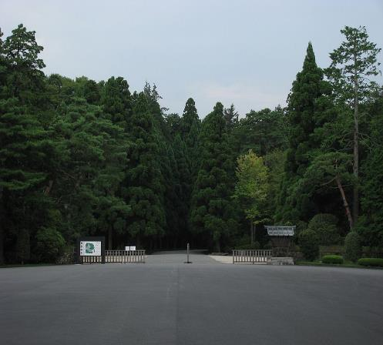
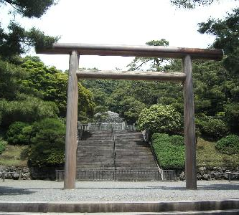
황실 관련 시설
역대 천황릉 안내 사이트
닌토쿠 천황릉
(제 16대 천황)
무사시 능묘지 입구 근처
다마릉 -다이쇼 천황
(제 123대 천황)
<다이센고분>
고분 천황릉
일본 최대 규모의 고분
유네스코 세계문화유산 등록
(2019년 7월 6일)
<무사시 능묘지>
황실묘지
묘지 정문에서 능까지 120그루의 삼나무 가로수길
다이쇼 천황릉 · 데이메이 황후릉 · 쇼와 천황릉 · 고준 황후릉의 4릉 조성

Slide 18
황실 관련 프로그램
- 황실 중심 정보 프로그램
마이니치 방송, 영화사
1959년 10월 5일부터 방송
2018년 8월 5일에 방송 3000회 맞이
방송 3000회 기념 전시회나 파티 개최 (아키시노노미야 부부 참석)
2020년 방송 시작 60년 기념 ‘황실 앨범 60년의 걸음’ 방송
황실 앨범
후지티비
1979년 4월 2일부터 방송
공무, 사적인 여행, 취미 등을 취재
민간 방송 황실 정보 프로그램 최초로 고화질 제작 이행
황실 일가
니혼티비
1996년 4월 7일부터 방송
전반 특집 코너, 후반 1주간의 황실 모습을 되돌아보는 코너
황실 관계자 서거의 경우 보도 직후 방송 내용 변경
황실 일기

Slide 19
황실 관련 영상
1. 천황 즉위식
2. 일본 황실 승계

Slide 20

감사합니다
출처: 위키피디아 일본 https://ja.wikipedia.org/wiki/%E6%97%A5%E6%9C%AC
일본 궁내청 사이트 https://www.kunaicho.go.jp/
유튜브 https://www.youtube.com/watch?v=NScyq0BFc4Q
https://www.youtube.com/watch?v=hvnJSBxZYRs

